Slide 1
STRATEJİK PLANLAMA VE KALİTE
Yükseköğretim Kalite Kurulu tarafından periyodik olarak yürütülen Kurumsal Dış Değerlendirme Programı kapsamında, 2019 yılı Kurumsal Dış Değerlendirme Programına dâhil edildik
Kurulumuz tarafından değerlendirme takımı Nisan-Mayıs ayları içerisinde Üniversitemizi değerlendirecektir.

Slide 2
Konu Başlıkları
Stratejik Planlama
Üniversitelerin dönüşüm süreçleri
Dış Değerlendirme
Dijital Dönüşüm

Slide 3
Stratejik Planlama 2019-2022
Görev Ad Soyadı Birim
Başkan Prof. Dr. Halil İbrahim ZEYBEK Rektör
Başkan Yrd. Prof. Dr. Günay ÇAKIR Rektör Yardımcısı
Koordinatör Doç. Dr. M. Ferhat ÖZBEK İktisadi ve İdari Bilimler Fakültesi
Eğitim ve Öğretim Alt Komisyonu
Üye Dr. Öğr. Üyesi Celal YEŞİLÇAYIR Edebiyat Fakültesi
Üye Dr. Öğr. Üyesi Hamza AKTAŞ İlahiyat Fakültesi
Üye Dr. Öğr. Üyesi Ali ÖZCAN İletişim Fakültesi
Üye Dr. Öğr. Üyesi İsmail ÇALIK Turizm Fakültesi
Üye Dr. Öğr. Üyesi Yeşim BAYRAKTAROĞLU Beden Eğitimi ve Spor Yüksekokulu
Üye Dr. Öğr. Üyesi Mehmet ÖZ Meslek Yüksekokulları
Üye Ali KARAGÖZ Öğrenci Temsilcisi
Araştırma ve Geliştirme Alt Komisyonu
Üye Doç. Dr. Ebru Emine ŞÜKÜROĞLU Mühendislik ve Doğa Bilimleri Fakültesi
Üye Dr. Öğr. Üyesi Bülent BAL İktisadi ve İdari Bilimler Fakültesi
Üye Dr. Öğr. Üyesi Zeynep BAŞKAN TAKAOĞLU Sağlık Bilimleri Fakültesi
Üye Doç. Dr. Emre AYDINÇAKIR Fen Bilimleri Enstitüsü
İdari İşlemler Alt Komisyonu
Üye Doç. Dr. Fatih YALÇIN (Genel Sekreter) Genel Sekreterlik
Üye Onur KAYA (Strateji Geliştirme Daire Başkanı) Strateji Geliştirme Daire Başkanlığı
Sekretarya
Arş. Gör. Kübra ŞİMŞEK DEMİRBAĞ İktisadi ve İdari Bilimler Fakültesi
Serkan KAYHAN (Mali Hizmetler Uzmanı) Strateji Geliştirme Daire Başkanlığı
İsa SAĞLIK (Mali Hizmetler Uzman Yardımcısı) Strateji Geliştirme Daire Başkanlığı

Slide 4
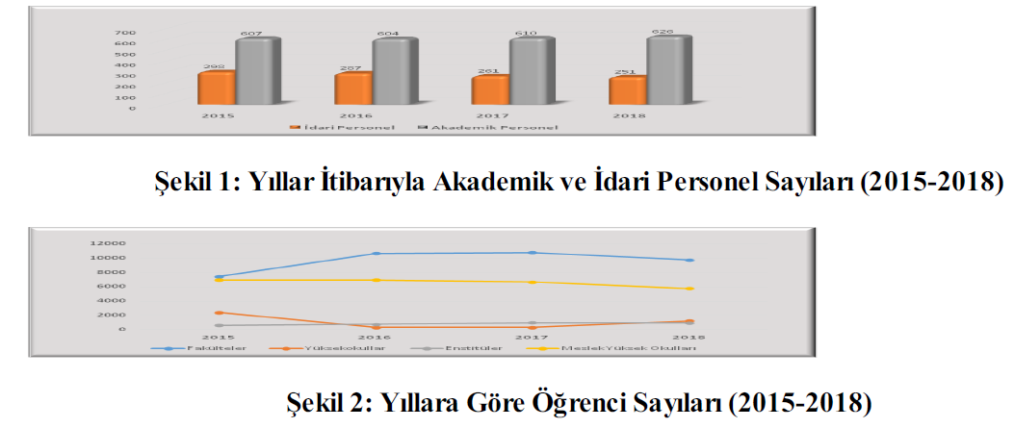
2008 yılında eğitim-öğretim faaliyetlerine 3 fakülte, 2 enstitü, 5 meslek yüksekokulu ve 1 yüksekokul ile başlayan Gümüşhane Üniversitesi,
Kurumsal gelişimini devam ettirerek 2018 yılı sonu itibarı ile 7 fakülte, 2 enstitü, 10 meslek yüksekokulu, 2 yüksekokul, Rektörlük örgütüne bağlı 6 bölüm başkanlığı ve 8 uygulama ve araştırma merkezi ile çeşitli koordinatörlük ve ofislerle faaliyetlerini sürdürmektedir.
2018 yılı sonu itibari ile akademik personel sayısı, 626’ya (yabancı uyruklu personel dâhil), idari personel sayısı 251’e, öğrenci sayısı 17.622’ye ulaşmıştır (Yükseköğretim Kurumu kararı ile 2750 öğrencinin kaydı da silinmiştir).

Slide 5
URAP (Üniversite Akademik Performans Değerlendirmesi - ODTÜ) sistemine göre, Üniversitemiz 2018-2019 eğitim-öğretim döneminde Doğu Karadeniz’deki üniversiteler arasında 4. sırada yer alarak 2017-2018 eğitim-öğretim dönemine göre bir sıra gerilemiştir (Bkz. URAP Türkiye). 2017-2018 Dünya sıralamasında 2478. sırada yer alan Üniversitemiz 2018-2019 Dünya sıralamasında altı basamak yükselerek 2472. sırada yer almıştır (Bkz. URAP Dünya).

Slide 6
Üniversitelerin dönüşüm süreçleri
Eğitim temelli üniversiteler
Eğitim-araştırma temelli üniversiteler
Araştırma temelli üniversiteler
3. nesil üniversiteler

Slide 7
Önce Üniversitemize bir mentör Prof. Dr. Sultan TAŞÇIOĞLU geldi. Ardından aşağıdaki heyet gelecektir.
Dış Değerlendirme
Prof. Dr. Naci Tolga SARUÇ İstanbul Üniversitesi Maliye Bölümü Takım Başkanı
Prof. Dr. Abdulbaki GÜNEŞ Yüzüncü Yıl Üniversitesi İlahiyat Fakültesi Akademik Değerlendirici
Prof. Dr. Ramazan KURT Bursa Teknik Üniversitesi Orman Fakültesi Akademik Değerlendirici
Doç. Dr. Çiğdem Börke TUNALI İstanbul Üniversitesi İktisat Bölümü Akademik Değerlendirici
Prof. Dr. Afsun Ezel ESATOĞLU Ankara Üniversitesi Sağlık Bilimleri Fakültesi Akademik Değerlendirici
Gülcan AKPINAR Ondokuz Mayıs Üniversitesi Enstitü Sekreteri İdari Değerlendirici

Slide 8
Mevcut durum
Bologna ders çıktıları-
Bölüm program yeterlilikleri
Eğitim öğretimde yaşanan eksiklikler

Slide 9
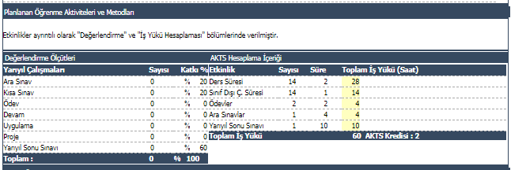
I. sınıf dersi
Öğrenim çıktıları ders AKTS hesaplamalarındaki eksiklikler……..

Slide 10
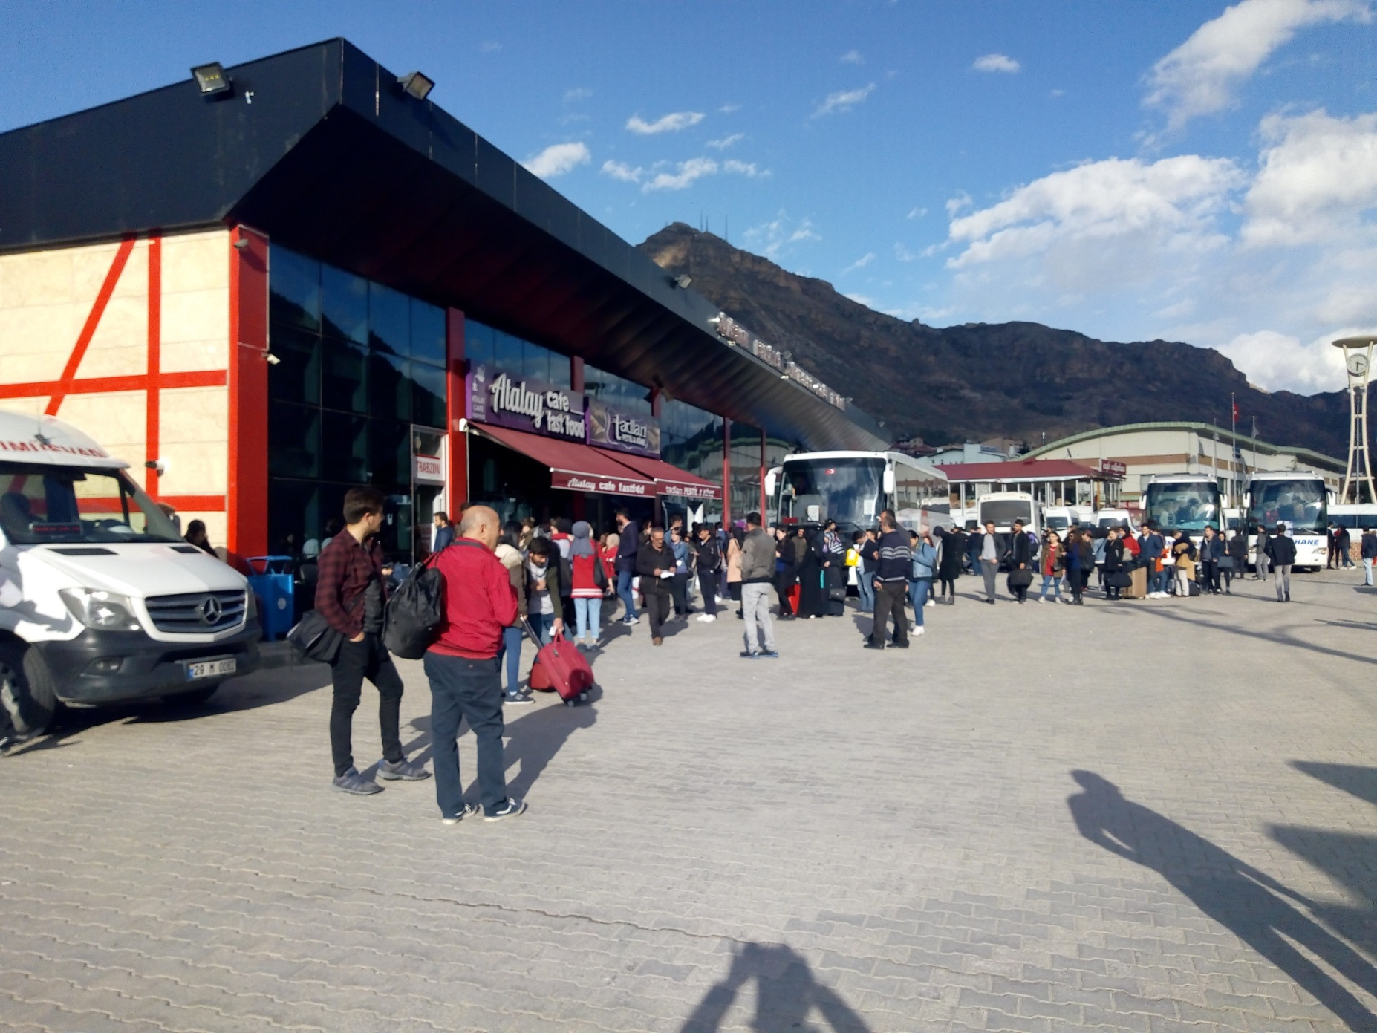
Ara sınav haftası sonu Gümüşhane OTOGARI!!!

Slide 11
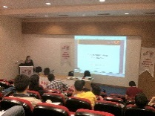
PUKÖ DÖNGÜSÜ
PLANLA
U Y G U L A
PUKO DÖNGÜSÜ
KONRTOL
ET
ÖNLEM
AL

Slide 12
YÜKSEKÖĞRETİMDE DİJİTAL DÖNÜŞÜM

Slide 13
Yükseköğretimde dijital dönüşüm; dijital teknolojilerde yaşanan gelişmelerin yükseköğretimde (1) öğrenciler, (2) öğretim elemanları ve (3) kurumlara yansımasını ifade eden bir kavramdır.

Slide 14
Eğitim-öğretim dışındaki faaliyetlerin dijitalleşmesi
Fiziksel varlıkların ve kampüs yönetiminin dijitalleşmesi (akıllı kampüsler)
İletişimin dijitalleşmesi (iç-dış)
İdari karar alma süreçlerinin dijitalleşmesi (yönetim sisteminin otomasyonu)
Araştırma süreçlerinin dijitalleşmesi (araştırma datasına ulaşma, datanın depolanması)
Uluslararası ilişkilerde dijitalleşme (öğrenci değişimi, çift diploma)

Slide 15
Eğitim-öğretim faaliyetlerinin dijitalleşmesi
Bugünün 90’lı yılların ortalarından sonra doğan üniversite öğrencileri, internetle büyümüşlerdir. Onlar internetin olmadığı bir dünyayı hiç görmediler, bilmiyorlar. Sosyal medyayı, akıllı telefonları, laptop ve tabletleri etkin olarak kullanıyorlar. İnternet bankacılığı ve sanal alışveriş gibi dijital teknolojiyi yoğun olarak kullanan bu kuşak bu konuda üniversitelerden de belirli bir standart istiyor. Teknoloji eğitiminin gelecekteki kariyerleri için de önemli olduğunu düşünüyor. Dijital teknolojiden etkilenen, onunla büyüyen nesiller bu teknolojinin eğitim öğretim alanında da kullanımını talep ediyor.

Slide 16
Dijital dönüşümün temel bileşenleri
Dijital eğitimci
Dijital öğrenci
Dijital beceriler
Dijital platformlar ve 7/24 erişim
Dijital verinin analizi ve anlık/yordayıcı kararlar alınması

Slide 17
Türk Yükseköğretiminin güçlü yanları
Genç, dinamik öğrenci nüfusu
Artan derecede bilişim okuryazarlığı
Yükseköğretime yönelik artan talep

Slide 18
Türk Yükseköğretiminin zayıf yanları
Analog sistemlerde ısrarcı olunması (ölçme ve değerlendirme, ders içeriklerinin sunumu vb.)
Değişime karşı gösterilen direnç
Öğretim elemanlarının dijital dönüşüme yönelik becerilere yeterince sahip olmaması
Açık ders kaynaklarına karşı gereken ilginin gösterilmemesi

Slide 19
Çevrimiçi yönetim/organizasyon süreçlerinin tam olarak tanımlanmamış olması
Dijital içerik, müfredat ve öğrenme materyallerinde eksiklik ve bu bileşenleri barındırabilecek altyapıların bulunmaması
Öğrenme süreçlerinin katı bir şekilde yapılandırılmış (formal) olması ve yapılandırılmamış (informal) öğrenme süreçlerini destekleyecek öğrenme fırsatlarına yeterince olanak tanınmaması

Slide 20
Dijital dönüşümün yansımaları
Öğrencilerin programları tamamlama oranlarının yükselmesi ve sistemden ayrılma oranlarının azalması
Azalan maliyetler
Operasyonel kabiliyetin ve verimliliğin artması
Yerel ve küresel rekabet gücü

Slide 21
Günümüz öğrencilerinde gelişen dijital kültüre ve bu kültürün ihtiyaçlarına yanıt verebilme becerisi
4. Endüstri devrimi sonucunda yaşanan değişimlere paralel olarak yükseköğretim kurumlarının kendilerini değişime uyarlayabilme becerisinin kazandırması

Slide 22
Teknolojik Eğilimler
Dijital dönüşüm kapsamında bazı teknolojilere yönelik çalışmalar yapılması ve bu teknolojilerin yükseköğretim müfredatlarına entegre edilmesine yönelik bir ihtiyaç vardır.
Artırılmış Gerçeklik (Augmented Reality)
Sanal Gerçeklik (Virtual Realty)
Etkileşimli Videolar (Interactive Videos)

Slide 23
Mobil Uygulamalar (Mobile Apps)
Sosyal Öğrenme Yönetim Sistemleri (Social Learning Management Systems)
Sanal Laboratuvarlar (Virtual Laboratories)

Slide 24
Bu teknolojilerin yanı sıra aşağıda sıralanan araştırma alanlarında çalışmalar yapılması dijital dönüşüm sürecini hızlandıracağı ve nasıl bilgisinin (know how) yükseköğretim sistemine kazandırılacağı düşünülmektedir.
Eğitsel Veri Madenciliği (Educational Data Mining)
Öğrenme Analitikleri (Learning Analytics)
Yapay Zeka (Artifical Intelligence)

Slide 25
Büyük Veri (Big Data)
Bulut Bilişim (Cloud Computing)
Kitlesel Açık Çevrimiçi Dersler (Massive Open Online Courses)
Açık Eğitsel Kaynaklar (Open Educational Resources)

Slide 26
Bazı Tespitler
Dijital teknoloji amaç değil; öğrenciye kendi ihtiyaçlarına göre şekillenebilen zengin bir öğrenme deneyimi sağlayan bir araç olarak değerlendirilmelidir.
Dijital dönüşüm için sadece gerekli teknolojilerin sağlanması yeterli olmamakta, kurumsal bir liderlik gerekmektedir.
Gerçek bir dijital dönüşüm dijital kültürün kurumun tümü tarafından anlaşılması ve tüm seviyelerde özümsenmesiyle mümkündür.

Slide 27
Dijital dönüşüm sadece yeni teknolojilerin alınması değildir. Asıl önemli olan bu teknolojileri kullanacak insan kaynağının dijital dönüşüme hazır hale getirilmesi ve ancak bu hazırlıktan sonra eyleme geçilmesidir. (FATİH Projesi Örneği)

Slide 28
Dijital dönüşüme yönelik tüm süreçleri ve paydaşları tanımlayan kısa, orta ve uzun vadeli eylem planının ortaya çıkarılması gerekmektedir.
Günümüzde yükseköğretim kurumları kendi e-öğrenme ihtiyaçlarını karşılamak için genellikle yurt dışında üretilen öğrenme yönetim sistemlerini (Learning Management Systems-LMS) kullanmaktadır. Kaynakların daha verimli kullanılması ve veri güvenliği açılarından yerli bir LMS geliştirilmelidir. Geliştirilecek yerli LMS’in bulut tabanlı ve mobil teknolojilerle de uyumlu olması önerilmektedir.

Slide 29
Öğretim elemanlarının niteliklerine ek olarak, e-öğrenmenin en önemli bileşenlerinden biri de nitelikli içeriktir. Uzaktan (distance) ve karma (blended) öğrenme kuram ve ilkelerine uyumlu olarak hazırlanmış içeriklerin üretilmesi için gerekli planlamalar yapılmalıdır.
Üniversiteler bünyesinde öğrenci ve öğretim elemanı performansını değerlendirmek ve sistemleri geliştirmek için gerekli verileri toplamak amacıyla öğrenme analitiği birimlerinin kurulması önerilmektedir.

Slide 30
Neler Yapılması Planlanıyor?
Öğretim elemanlarına dijital ortamda “Dijital Çağda Yükseköğretimde Öğrenme ve Öğretme” dersi verilmesi
Öğretim elemanlarına dijital ders malzemesi hazırlanması konusunda hizmet içi eğitim verilmesi. Bu sayede her öğretim elemanının kendi dersinin öğretim tasarımcısı olmasının sağlanması
Dijital Okuryazarlık dersinin öğrencilere Anadolum e-Kampüs Sistemi aracılığıyla sunulması

Slide 31
Proje Kapsamındaki Üniversitelerimiz
Ağrı İbrahim Çeçen Üniversitesi
Bayburt Üniversitesi
Bingöl Üniversitesi
Iğdır Üniversitesi
Munzur Üniversitesi
Muş Alparslan Üniversitesi
Siirt Üniversitesi
Şırnak Üniversitesi

Slide 32
Projeye Yeni Katılan Üniversitelerimiz
Ardahan Üniversitesi
Artvin Çoruh Üniversitesi
Batman Üniversitesi
Bitlis Eren Üniversitesi
Gümüşhane Üniversitesi
Hakkari Üniversitesi
Kilis 7 Aralık Üniversitesi
Osmaniye Korkut Ata Üniversitesi

